Slide 1

ASPATH
ホームページの直し方
山口様へ
操作を間違えても、元に戻せないことはほとんどありません。迷ったら、そのままご連絡ください。
鹿児島のパーキンソン病専門トレーニングスタジオ
動くことを楽しむ。明日につながる。
aspath-life.com ／ 2026年8月23日 ASPATH 様 ご納品資料

Slide 2
鹿児島のパーキンソン病専門トレーニングスタジオ
ページには2種類あります
はじめに、これだけ知っておいてください
記事
固定ページ
コラム・お知らせ
ASPATHについて／プランと料金／アクセス
山口様ご自身で
直せます
ご連絡ください
こちらで直します
この資料の 1〜4章
この資料の 5章
「ASPATHについて」は右側です。どこをどう直したいかをお知らせいただければ、10分ほどで反映できます。
1

Slide 3
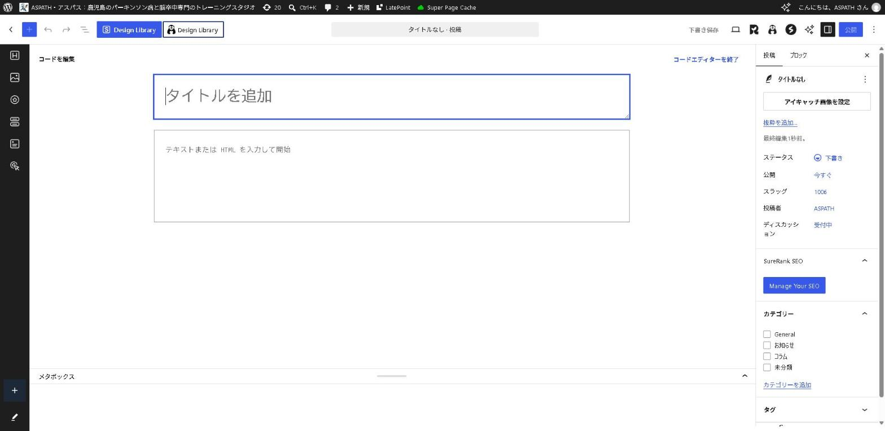
鹿児島のパーキンソン病専門トレーニングスタジオ
記事を新しく書く
投稿 → 投稿を追加
1
タイトルを入れる
2
本文を書く
3
カテゴリーを選ぶ
4
アイキャッチ画像を選ぶ
5
右上の【公開】
カテゴリーを選び忘れると
一覧に出てきません。
2

Slide 4
鹿児島のパーキンソン病専門トレーニングスタジオ
カテゴリーは必ず選んでください
ここだけ、いちばん間違えやすいところです
コラム
お知らせ
読みもの
（症状の話・自宅でできる運動 など）
告知
（キャンペーン・講演 など）
どちらにもチェックが入っていないと、書けているのに一覧のどこにも出てきません。公開する前にもう一度ご確認ください。
大事なお知らせを一番上に → 右側の「先頭に固定表示」にチェック（「重要」の印が付きます）
3

Slide 5
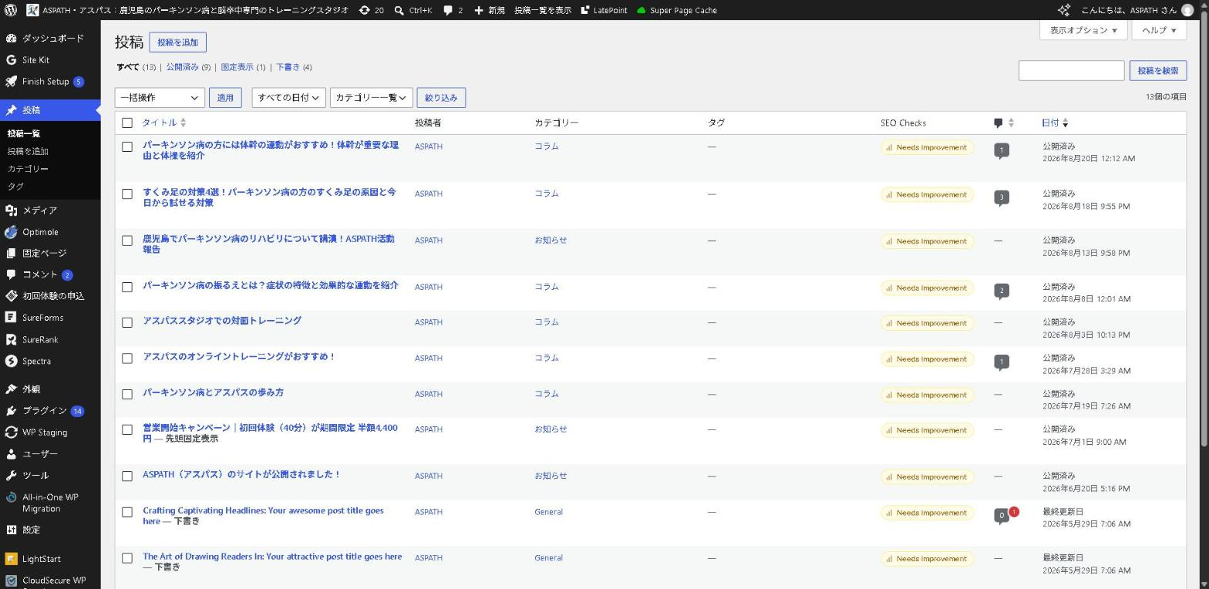
鹿児島のパーキンソン病専門トレーニングスタジオ
書いた記事を後から直す
公開した記事も、何度でも直せます
1
直したい記事の題名をクリック
2
文章を直す
3
右上の【更新】
題名の下にマウスを乗せると
編集 … しっかり直す
クイック編集 … 題名だけ
表示 … 実際のページを見る
4

Slide 6
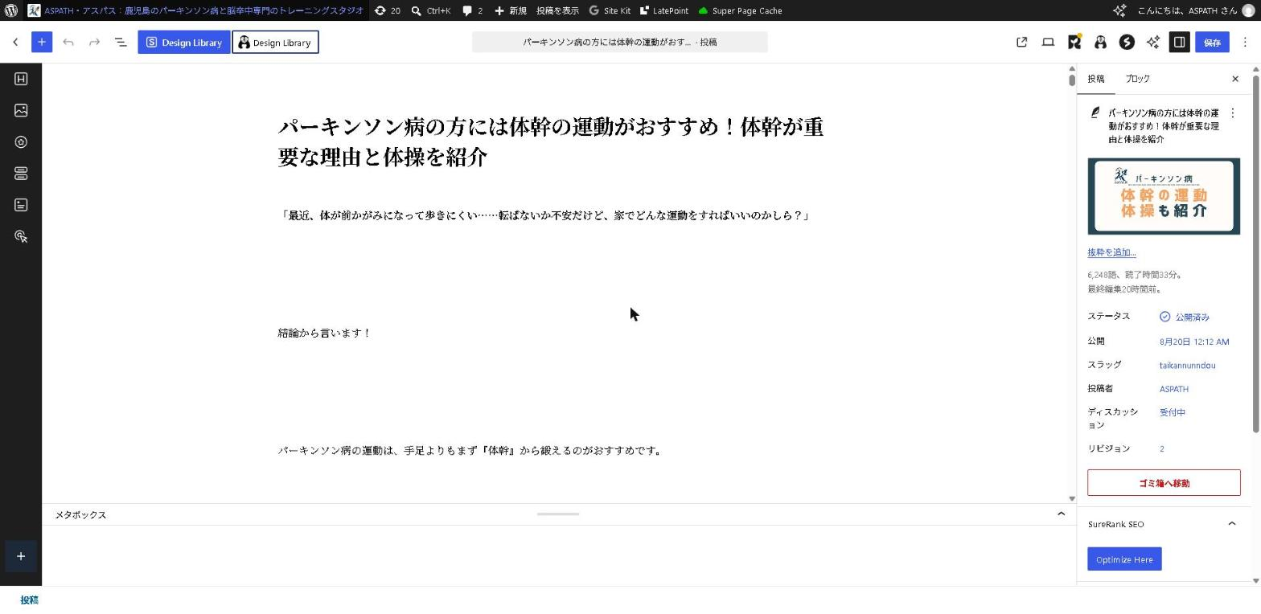
鹿児島のパーキンソン病専門トレーニングスタジオ
編集画面はこう見えていれば正常です
文章がそのまま読める状態が正しい画面です
この形なら、そのまま書き換えて【更新】を押すだけです。
5

Slide 7
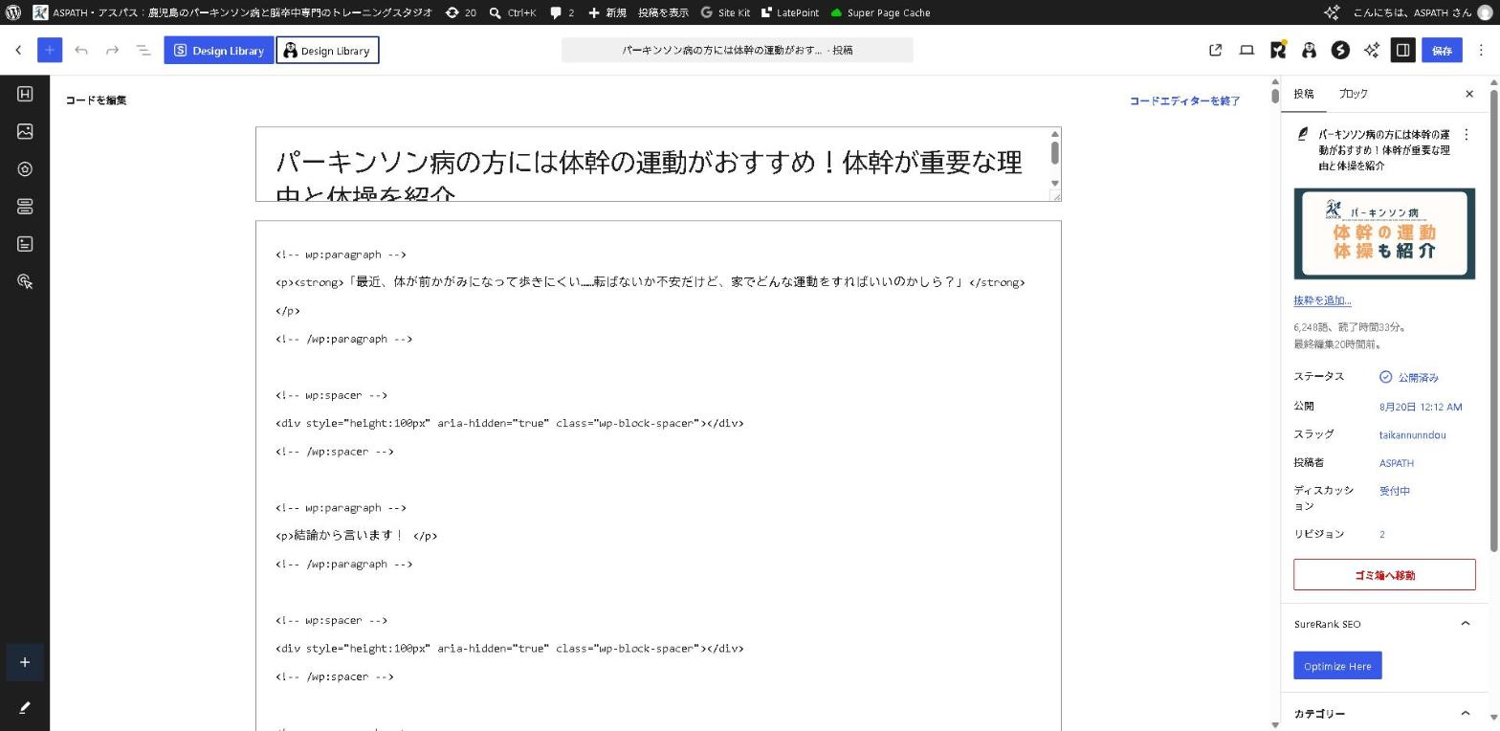
鹿児島のパーキンソン病専門トレーニングスタジオ
記号だらけの画面になったら
押すだけで直ります。ご安心ください
右上の
コードエディターを終了
を押してください。
このまま書くと
表示が崩れます。
押すだけで
元に戻りますので、
ご安心ください。
6

Slide 8
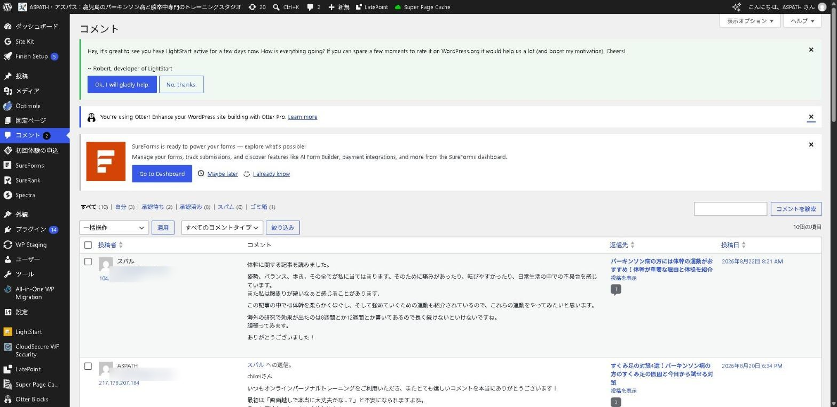
鹿児島のパーキンソン病専門トレーニングスタジオ
コメントに返信する
コメント
1
「承認待ち」をクリック
2
内容を読む
3
【承認】または【スパム】
4
【返信】でお返事
山口様の返信は
すぐ公開されます。
承認待ちは宣伝目的の
スパムが多いです。
7

Slide 9
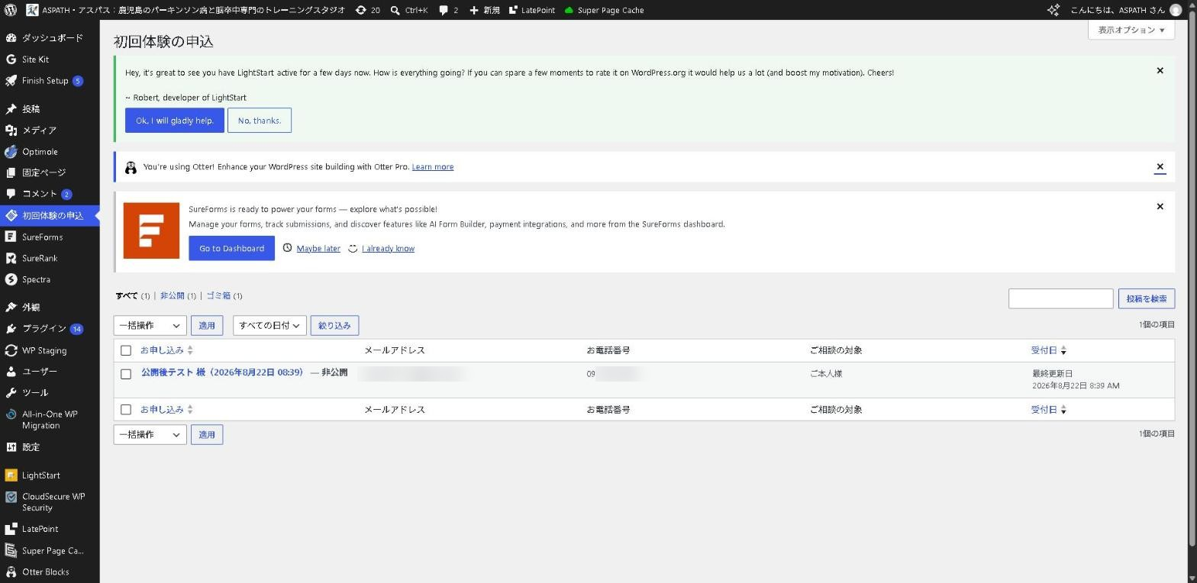
鹿児島のパーキンソン病専門トレーニングスタジオ
初回体験の申込を見る
初回体験の申込
申込が入ると同時に2つ起こります
① aspathlife@gmail.com に
通知メールが届く
② この画面に記録が残る
メールを見落としても
記録は必ず残ります。
お返事は、届いた通知メールに
そのまま返信すれば届きます。
8

Slide 10
鹿児島のパーキンソン病専門トレーニングスタジオ
「ASPATHについて」を直したいとき
ご自身の画面からは直せない作りになっています
なぜか
デザインが崩れないことを最優先に、文章の位置や大きさが決まった「型」として作られています。
そのぶん編集画面には文章が出てきません。
直せないわけではありません
ご連絡いただければ、こちらで直します。サイトは止まりませんし、10分ほどで反映されます。
次のページで「伝え方」をご説明します。この資料の番号でお知らせいただくだけで確実に伝わります。
9

Slide 11
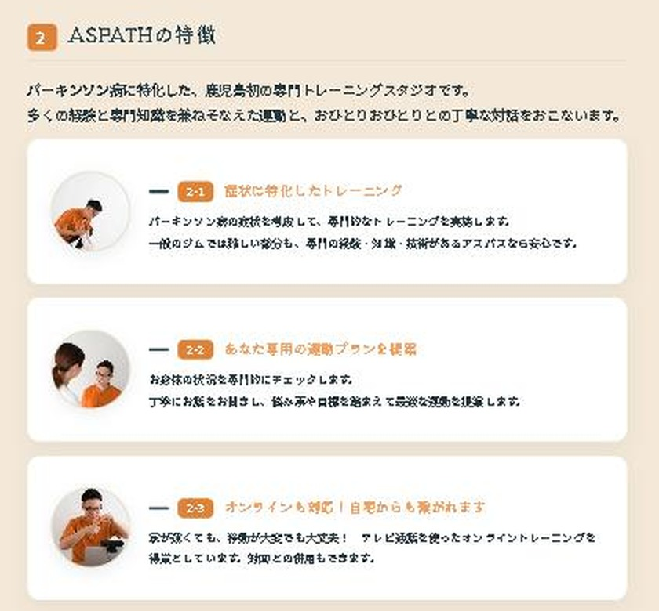
鹿児島のパーキンソン病専門トレーニングスタジオ
番号でお知らせください
この資料の中で、見出しに番号を付けています
1
ASPATHの由来
2
ASPATHの特徴
2-1
症状に特化したトレーニング
2-2
あなた専用の運動プランを提案
2-3
オンラインも対応！自宅からも
2-4
根本から生まれ変わる「3つの芯」
2-5
人生をさらに豊かに彩るために
2-6
医療・地域と連携／第3の居場所
2-7
エビデンスの活用と共同研究
※ 番号はこの資料での呼び名です。実際のページには出ません
10

Slide 12
鹿児島のパーキンソン病専門トレーニングスタジオ
そのまま使える連絡の文例
LINEやメールに、この形でお送りください
文章を直したいとき
写真を差し替えたいとき
ASPATHについて のページ
【場所】2-3 オンラインも対応！
【いまの文章】家が遠くても、
【こう変えたい】遠方の方も、
ASPATHについて のページ
【場所】2-1 症状に特化した
トレーニング の写真
【新しい写真】LINEに添付
うまく伝えるコツ
番号を書く … 「2-3の」だけで確実に伝わります
いまの文章を10文字ほど写す … 番号がなくても場所が分かります
画面写真を撮って送る … いちばん確実です。丸を付けていただければ完璧です
完璧な文章でなくて構いません …「もう少し優しい言い方に」だけでも大丈夫です
11

Slide 13
鹿児島のパーキンソン病専門トレーニングスタジオ
困ったとき
ほとんどのことは元に戻せます
こんなとき | どうする
直したのにサイトが変わらない | Ctrl を押しながら F5。それでも変わらなければご連絡ください
記事が一覧に出てこない | カテゴリーのチェックが抜けています
記号だらけの画面になった | 右上の「コードエディターを終了」
間違えて消してしまった | ゴミ箱に残っています。「投稿一覧」→「ゴミ箱」から戻せます
画面が真っ白になった | 何も操作せず、そのままご連絡ください
操作を間違えても、元に戻せないことはほとんどありません。迷ったら、そのままご連絡ください。
12

Slide 14

鹿児島のパーキンソン病専門トレーニングスタジオ
よく使う3つ
ブックマークをおすすめします
記事を書く
aspath-life.com/wp-admin/post-new.php
コメントを見る
aspath-life.com/wp-admin/edit-comments.php
初回体験の申込を見る
aspath-life.com/wp-admin/edit.php?post_type=aspath_trial
ご不明な点は、いつでもお気軽にお知らせください。
13

